Slide 1
Delitos de Lima Metropolitana
Análisis exploratorio del dataset 2018-2025
Policía Nacional del Perú · 3 137 221 denuncias, 58 columnas
César Pajuelo · figuras de notebooks/eda_delitos_lima.ipynb

Slide 2
El dataset de un vistazo
3.14 M
58
52
43
denuncias
columnas
valores de tipo_hecho
distritos
enero 2018 – junio 2025
de las que el pipeline usa 6
y 35 subtipos relevantes
Lima Metropolitana

Slide 3
ESTRUCTURA
Qué columnas hacen falta
De 58 columnas, seis. El resto son identificadores administrativos y jerarquía policial redundante.

Slide 4
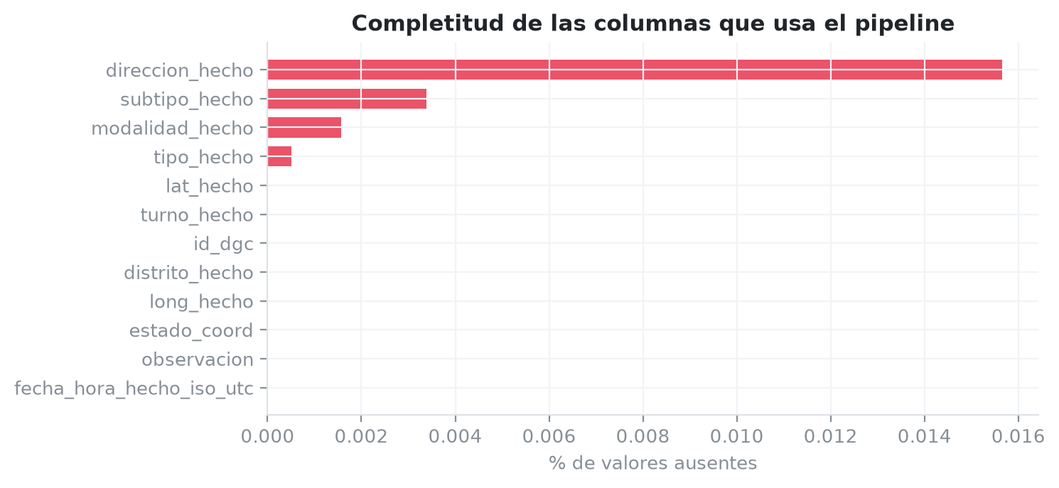
Completitud de las columnas que se usan
Coordenadas el campo más incompleto, y el que decide si una denuncia sirve.
direccion_hecho sirve de respaldo cuando falta la coordenada.
Las demás esencialmente completas.

Slide 5
LIMPIEZA
id_dgc no es una clave
Una denuncia con varios delitos imputados aparece repetida, una fila por combinación.

Slide 6
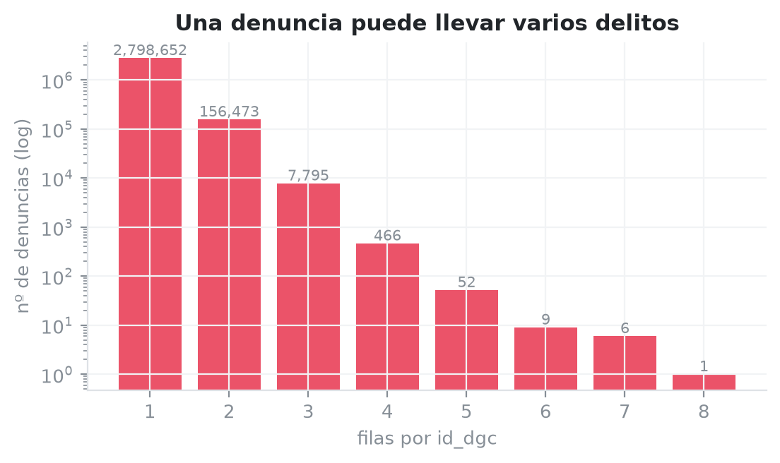
Una denuncia puede llevar varios delitos
Deduplicar por id_dgc borraría delitos distintos que comparten expediente.
La clave correcta (id_dgc, subtipo_hecho, modalidad_hecho): identifica el hecho dentro de la denuncia.

Slide 7
ALCANCE
Qué delitos entran
La unidad de análisis es la calle: solo sirven los hechos con localización con sentido sobre la red vial.

Slide 8
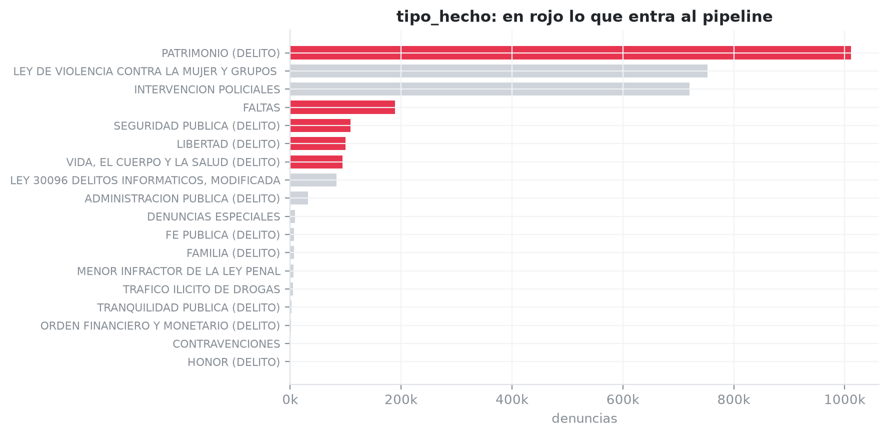
tipo_hecho: cinco familias de vía pública
En rojo lo que entra al pipeline.
Se descartan los administrativos y los que se localizan en el domicilio de la víctima, no en el lugar del hecho.

Slide 9
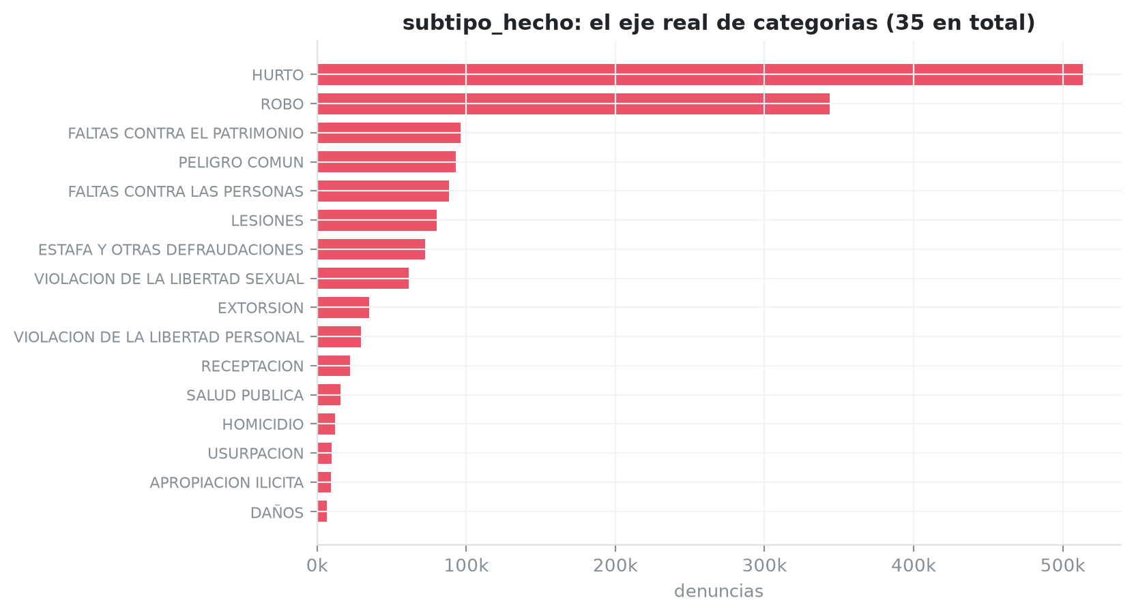
Pero tipo_hecho es demasiado grueso para ser el eje
PATRIMONIO (DELITO) mete hurto, robo, extorsión y estafa en la misma caja.
El nivel equivalente al Primary Type de Chicago es subtipo_hecho: 35 tipos.
Decisión el alcance se decide sobre tipo_hecho; el eje de categorías es subtipo_hecho.

Slide 10
CALIDAD
¿Son de fiar las coordenadas?
No todas, y el propio dataset lo dice.

Slide 11
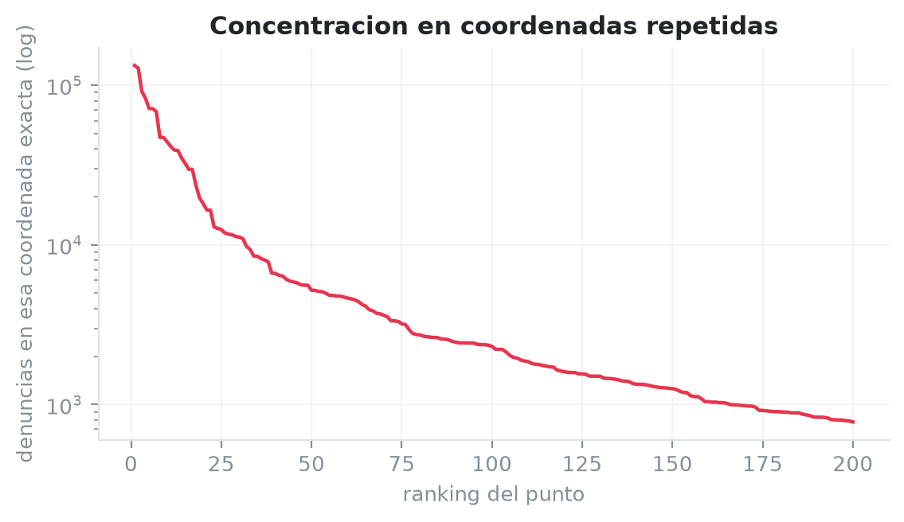
Coordenadas que se repiten miles de veces
Los puntos más repetidos son centroides de comisaría, no lugares del hecho.
Si se dejan dentro aparece un hotspot en la puerta de cada comisaría.
El campo observacion los marca explícitamente.

Slide 12
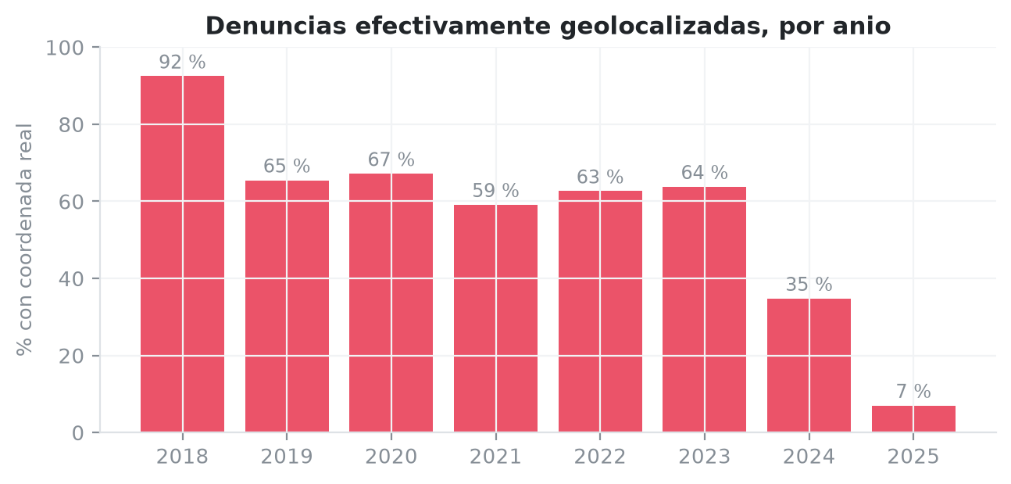
La geocodificación se degrada, y en 2025 colapsa
2018 92.5 % con coordenada real.
2024 34.8 %.
2025 7.0 %.
El resto recibe el centroide de su comisaría.

Slide 13
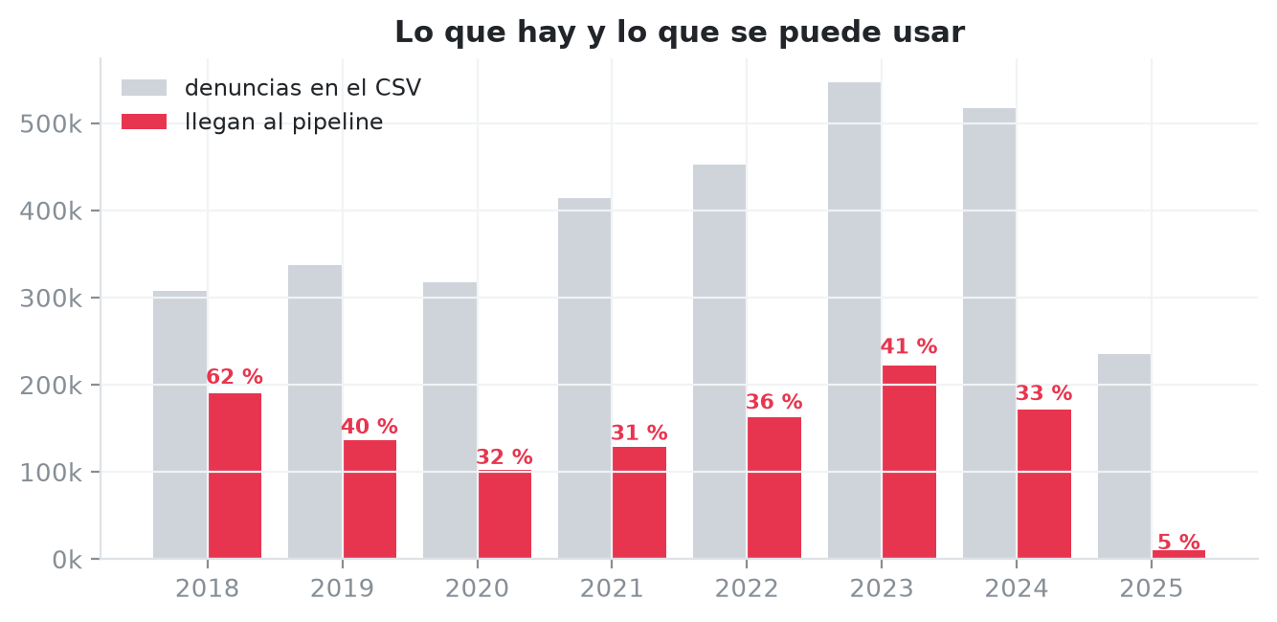
Consecuencia: 2025 no es comparable
Solo el 4.5 % de las denuncias de 2025 llega al pipeline.
Los hotspots de 2025 se calculan sobre esa fracción.
Al escribir decirlo, o truncar la ventana en 2024.

Slide 14
PATRONES
Cómo se distribuye el delito
En el tiempo, en el día y en el espacio.

Slide 15
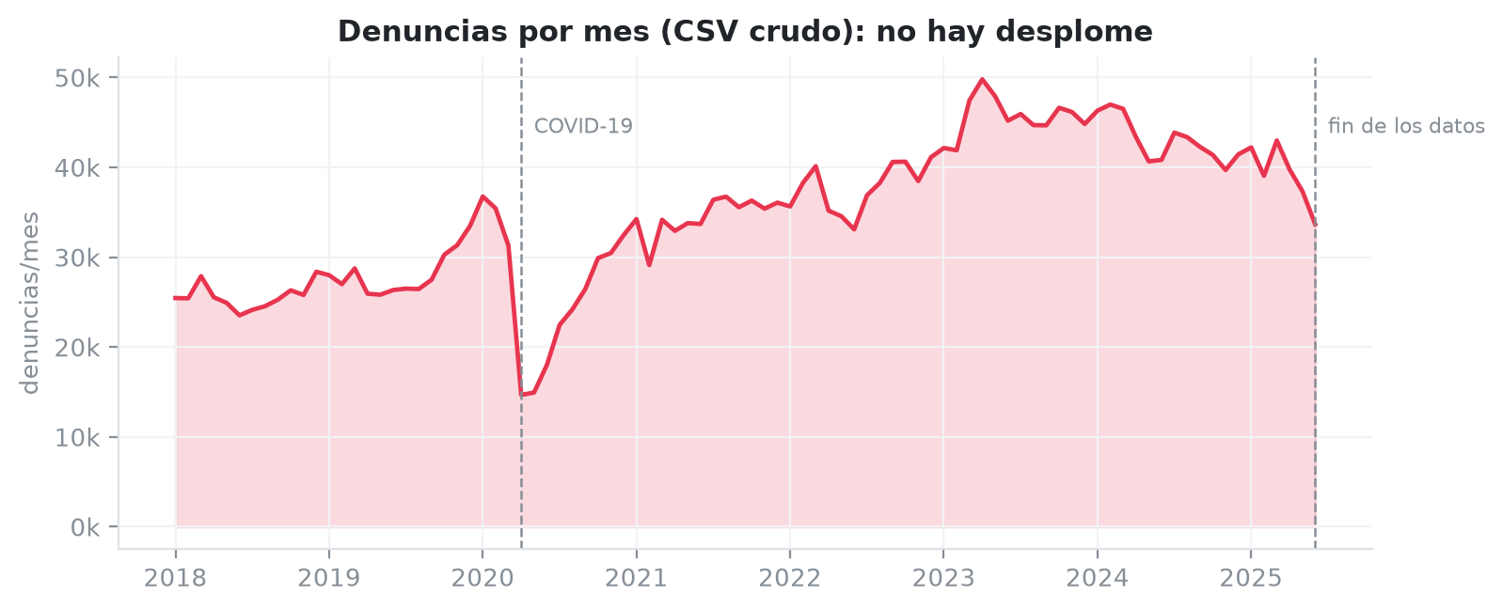
La serie no baja: termina
2020 el corte de COVID-19 es real y brusco.
2021-2024 recuperación y crecimiento sostenido.
Junio 2025 último mes con datos, no una caída.

Slide 16
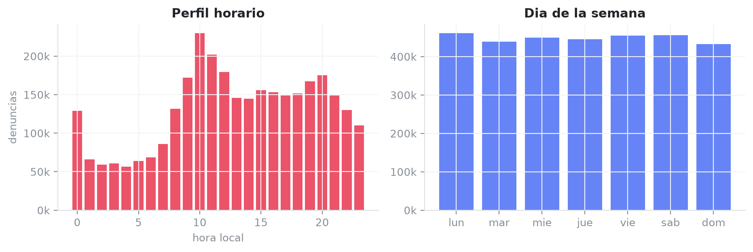
Perfil horario y semanal
Picos en horas redondas señal de hora imputada, no observada.
Conviene no leer el perfil horario como si fuera exacto.

Slide 17
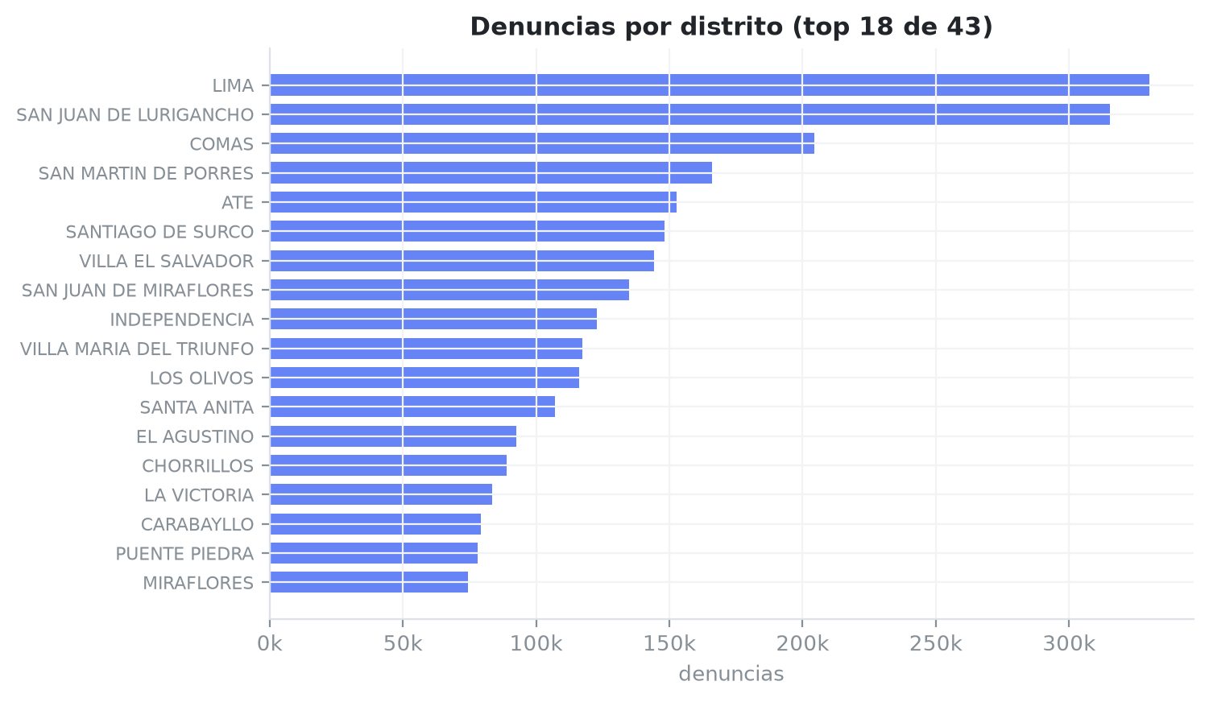
Concentración por distrito
Muy desigual y es esperable: San Juan de Lurigancho tiene un millón de habitantes.
Sin normalizar por población el ranking mide tamaño, no riesgo.

Slide 18
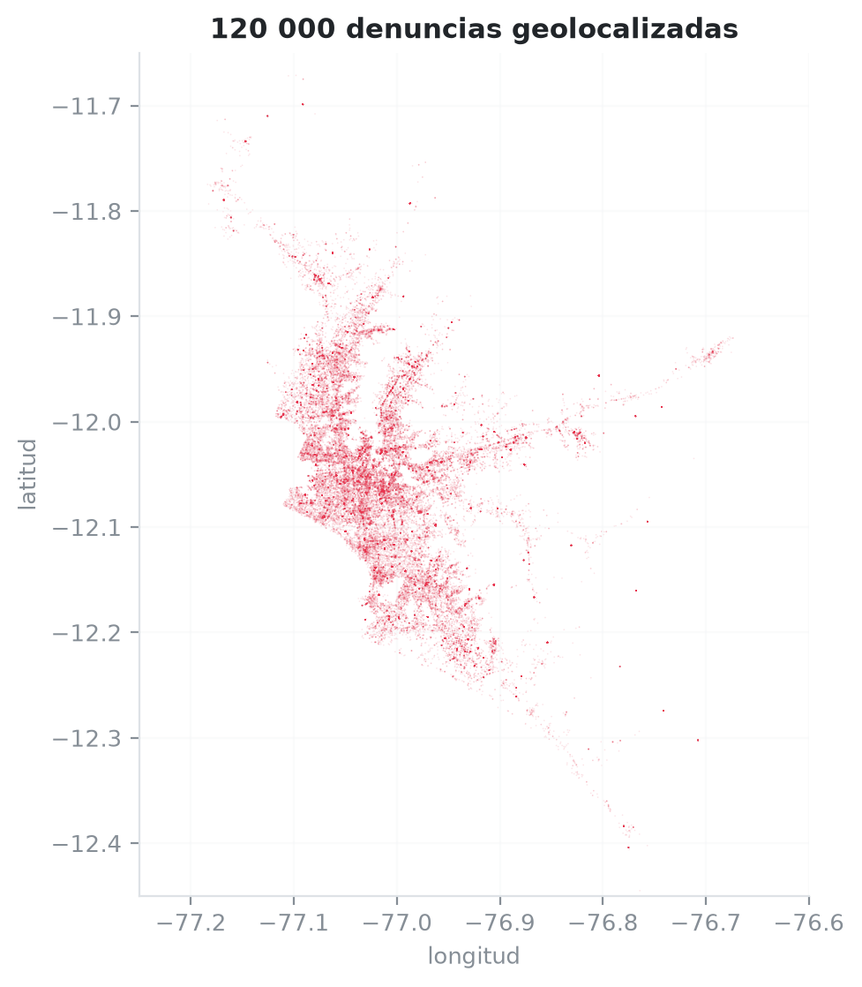
120 000 denuncias geolocalizadas
La forma de Lima sale sola. Las líneas rectas y los grumos regulares son artefactos de geocodificación.

Slide 19
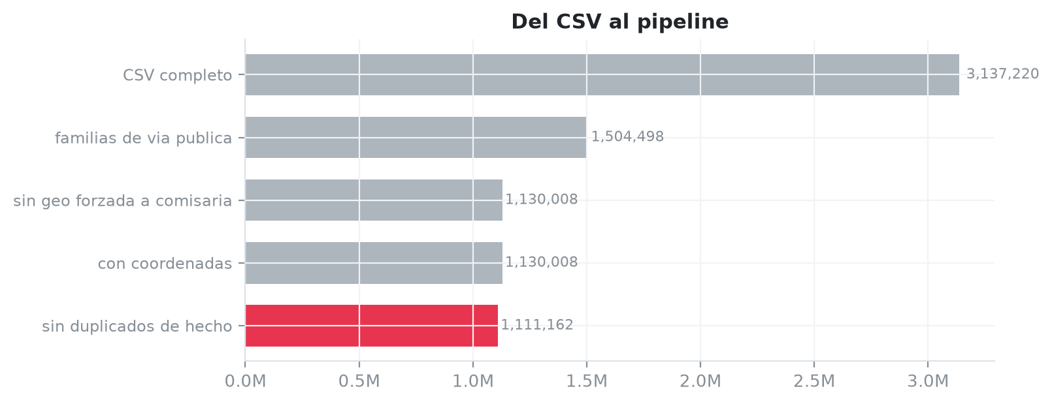
Del CSV al pipeline
3.14 M denuncias en el CSV.
887 137 llegan al pipeline.
La mayor pérdida no es el filtro de delitos: es la geocodificación.

Slide 20
Las cinco decisiones de limpieza
6 / 58
3 campos
5 familias
centroides
columnas
clave de dedupe
de vía pública
descartados
el resto es jerarquía administrativa
id + subtipo + modalidad
eje de 35 subtipos
inventarían un hotspot por comisaría
Todo ello está implementado en pipeline/ingest/profiles.py como un perfil declarativo, auditable sin tocar el código del pipeline.

